Slide 1
Министерство финансов Грузии
Индекс открытости бюджета & механизмы участия общественности (монитор бюджета)

Slide 2
Индекс открытости бюджета Грузии 2006-2017
Благодаря проведенным реформам, „В обзоре открытости бюджета - 2017“ (Open Budget Survey 2017) Грузия получила 82 балла (115 стран), резко улучшила свои позиции в сравнении с 2012 годом (33 место) и заняла пятую позицию.

Slide 3
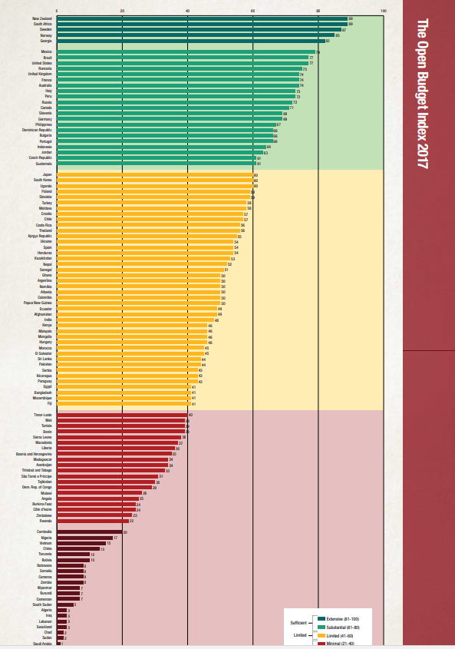
Обзор открытости бюджета - Грузия

Slide 4
Обзор открытости бюджета - Грузия
OBS 2015
Прозрачность
(Индекс открытости бюджета )
Участие общественности
Надзор за бюджетом
66
46
(среднее усреднённое значение - 25)
73
100
OBS 2017
Прозрачность
(Индекс открытости бюджета )
Участие общественности
Надзор за бюджетом
82
22
(среднее усреднённое значение - 12)
74
2017 год - общий средний балл - 42 (2015 год - 45 баллов)

Slide 5
Основные направления Доступность бюджетной документации
Основные вопросы первой части:
Разработка и доступность для общества задействованной в обзоре всей бюджетной документации;
Наличие на веб-сайте информации в редактируемом формате;
Соответствие международным стандартам бюджетного законадательства по среднесрочному планированию, подготовки годового бюджета и отчета;

Slide 6
Полнота бюджетной документации и прозрачность - достижения
Достижения за последнии годы в сфере оценки полноты бюджетной документации:
Подготавливаются информация и анализ о государственном долге;
Подготавливаются прогнозы-микросценарии - основной, оптимистический и пессиместический;
В BBD документ закладывается информация о предельных объемах финансирования программ на среднесрочный период;
Государственный бюджет ориентирован на результат – формат программного бюджета;
Бюджетный процесс полностью соответствует международным стандартам.

Slide 7
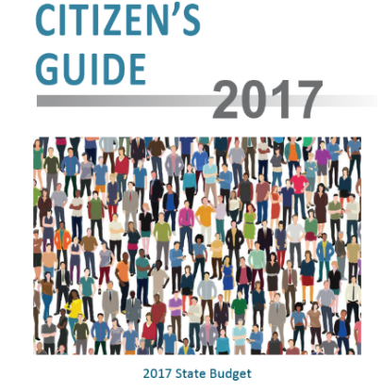
Прозрачность бюджетного процесса и доступность бюджетной документации - достижения
Доступ в парламент на слушания проекта бюджета свободный (график доступен на сайте), слушания, в том числе по комитетам, транслируются в прямом эфире;
Разрабатывается гражданский бюджет. Он включает все основные требуемые параметры (объемы доходов и расходов, основные направления политики и текущих реформ, макроэкономические прогнозы, контактную информацию);
Гражданский бюджет подготавливается как на стадии разработок, так и на стадии утверждения бюджета;
Гражданский бюджет полностью доступен обществу: на сайте, в печатном виде распространяется среди определенных групп населения, обсуждается при встречах, освещается при помощи телевидения;

Slide 8
Прозрачность бюджетного процесса и доступность бюджетной документации - достижения
Участие и коммуникация
Координационный совет управления общественными финансами (при министерстве финансов) – участники все организации, задействованные в реформе общественных финансов: министерство финансов (вся структура), парламент, государственная аудиторская служба, бюджетный офис, агенство закупок, доноры и представители общественности;
2016 году в формате координационного совета с ответственными организациями состоялось обсуждение (по инициативе граждан) программ „Производи в Грузии“ и „Всеобщее медицинское обслуживание для населения“;
Министерство финансов организовало встречи с населением и местными органами власти (при технической поддержке евросоюза) в 4 городах. Обсуждались основные фискальные правила и их соответствие/совместимость со стандартами стран евросоюза, новые регуляции/ограничения, их значение, а так же те шаги, которые необходимо предпринять для улучшения процессов;
Отчетность бюджета
Впервые в 2016 году вместе с отчетом бюджета за 6 месяцев был разработан полугодовой обзор бюджета, который полностью соответствовал всем критериям методологии обзора открытости бюджета;

Slide 9
Роль и эффективность контрольных органов в бюджетном процессе - достижения
Функционирует независимый фискальный орган – бюджетный офис, который в процесс подготовки и утверждения бюджеты подготавливает анализы соответствующих прогнозов – доступность на веб-сайте;
Функционирует Независимая государственная служба аудита, имеющая высокую роль в процессе подготовки и исполнения бюджета;
Существует и эффективно действует механизм реагирования на замечания и рекомендации государственной службы аудита;

Slide 10
Участие граждан в бюджетном процессе - достижения
Эффективно функционирует координационный совет управления общественными финансами;
С целью повышения информированности общества в вопросах фискального управления в 2017 году министерство финансов организовало региональные встречи с населением и местными органами власти (при технической поддержке евросоюза);
Обеспечена гласность рассмотрения бюджета в законадательном органе;
Опрос, представленный на веб-сайте MOF, позволяет участникам определять приоритеты между основными направлениями расходов;
Государственной службой аудита создана иновационная интерактивная веб-платформа „Монитор бюджета“ (budgetmonitor.ge). Сайт предназначен как для граждан, так и для неправительственных организаций и медиа. Пользователь имеет возможность сравнивать различные данные, обрабатывать их, создавать прогнозы.

Slide 11
Рекомендации и планы
Прозрачность:
Предоставление обществу детальной информации по финансовому состоянию (полная информация по финансовым и нефинансовым активам) и предоставление дополнительной информации в проекте бюджета (фонд партнерства);
Предоставление пояснений по разницам между первичными макроэкономическими прогнозами и фактическими показателями;
Участие граждан:
Создание пилотного механизма по обмену информации между обществом и исполнительной властью по вопросам проектирования бюджета и его мониторинга;
Предоставление обществу/гражданам возможности выразить свое мнение при обсуждении бюджета в законодательном органе;
Эффективность контроля:
Подготовка и предоставление общественности обзоров комитетов парламента на отчет государственной службы аудита;
Наблюдение независимых агенств за процессом государственного аудита;
Разработана концепция электронного модуля „открытое бюджетирование“ :
для граждан усовершенствован вопросник по планированию бюджета (приоритет/программа/бюджетная организация);
участие в опросе профильных организаций, с отдельным отраждением результатов;
предоставление детальной информации по планируемым приоритетам/программам;
внедрение обратной связи (возможность предоставления аргументации по росту/сокращению финансирования приоритета);
анализ результат опроса;
размещение финансовой информации в открытом формате (CSV, XML, XLSX, XLS);
визуализация данных

Slide 12
Участие граждан в надзоре за государственными финансами - Веб платформа - Монитор Бюджета - budgetmonitor.ge
Задача – управление аудита и его деятельность должна быть понятна и удобна для граждан и других заинтересованных сторон
Цель:
Улучшение подотчетности
Поддержка надлежащего управления
Прозрачность аудита
Улучшение участия
GIFT
World Summit Awards-ის (WSA)
IDFI – за лучшую доступность публичной информации
GITI - IT иновации

Slide 13
Веб платформа - Монитор Бюджета - budgetmonitor.ge - предпосылки
Расширение прав и возможностей общественности для участия в процессе управления и привлечения к ответственности правительства;
Повышенный общественный интерес к бюджетному процессу и прозрачному управлению государственными ресурсами;
Обязательство OGP - сотрудничество с гражданским обществом и использование современных эффективных инструментов для повышения осведомленности и участия широкой общественности.

Slide 14
Использование инструментов ИКТ для связи и доставки продуктов ключевым заинтересованным сторонам
Усиливает влияние аудита и расширяет возможности заинтересованных сторон:
Повышение информированности и участия общественности;
Повышение прозрачности и подотчетности правительства;
Возможность контролировать государственные ресурсы;
Реализация преимуществ аудита;
Разработка каналов для двусторонней связи.

Slide 15
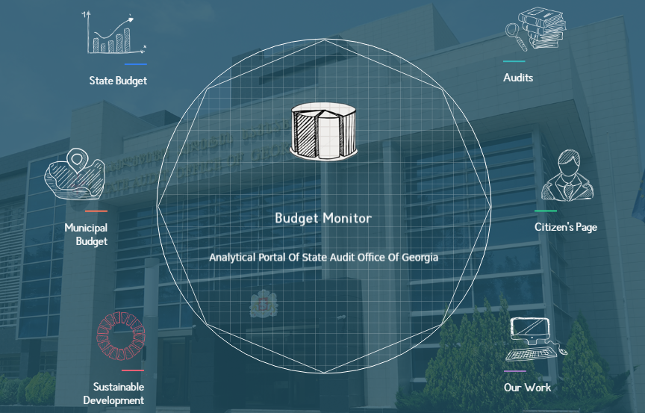
Веб платформа - Монитор Бюджета - budgetmonitor.ge

Slide 16
Веб платформа - Монитор Бюджета - budgetmonitor.ge
Содержит обновленную аналитическую информацию связанную с бюджетом. Например доходы и расходы бюджета, государственный долг, закупки и т.д.
Содержит информацию о выявленных нарушениях и рекомендациях государственной службы аудита;
Вся сложная информация предоставляется посредством визуализации;
Обеспечивает канал для двусторонней связи и интерфейса, позволяющий вводить данные гражданам.

Slide 17
Веб платформа - Монитор Бюджета - budgetmonitor.ge
100
Аудиторские отчеты
1. Государственный бюджет
2. Муниципальные бюджеты
3.Аудит
76
Муниципальные бюджеты
400
Гос. программ
62
Организации первого уровня

Slide 18
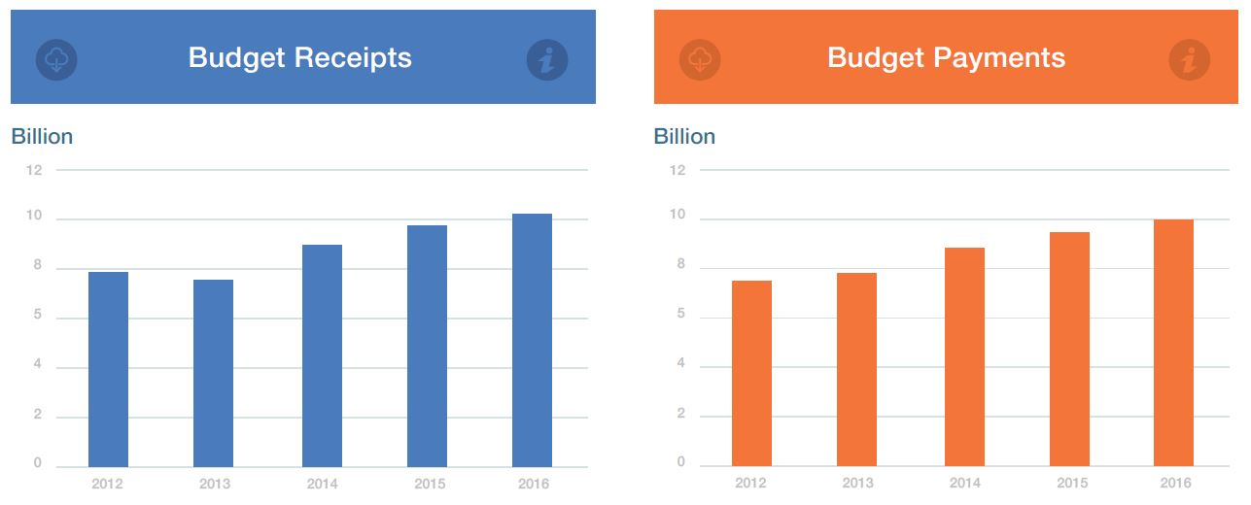
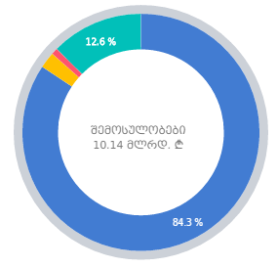
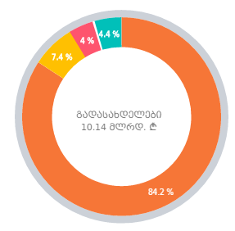
Гос. бюджет
Муниц. бюджет
Аудит
Страница граждан
Государственный бюджет
Доходы и расходы бюджета
Выполнение бюджета
Структура бюджета
Budget Receipts
10.5 B
Budget Payments
10.4 B

Slide 19
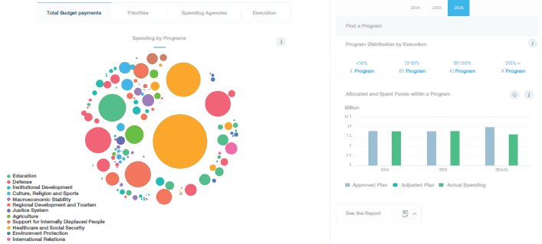
Гос. бюджет
Муниц. бюджет
Аудит
Страница граждан
Расходы бюджета
Какие программы финансируются из гос. бюджета?
Как распределяется государственные средства между министерствами/организациями?
Как освоиваются выделенные на программы ресурсы?

Slide 20
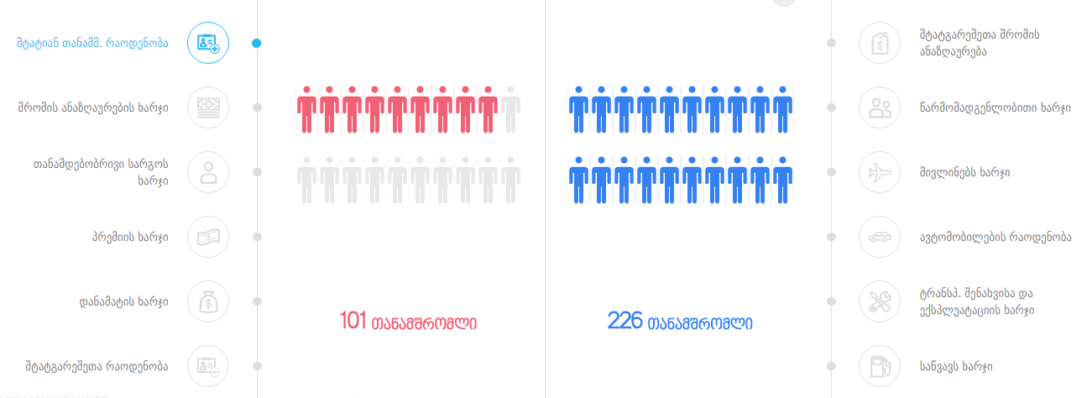
Гос. бюджет
Муниц. бюджет
Аудит
Страница граждан
Административные расходы
количество сотрудников и их доходы
доля премий в заработной плате
структура административных расходов организаций

Slide 21
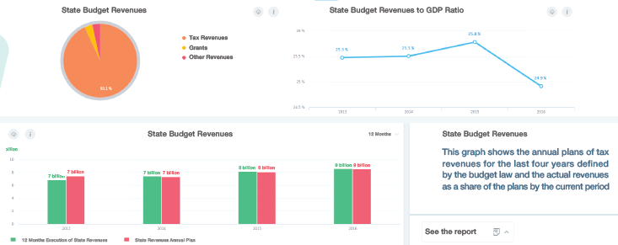
Гос. бюджет
Муниц. бюджет
Аудит
Страница граждан
Доходы бюджета
Сумма доходов государственного бюджета
Структура налоговых поступлений и динамика мобилизации

Slide 22
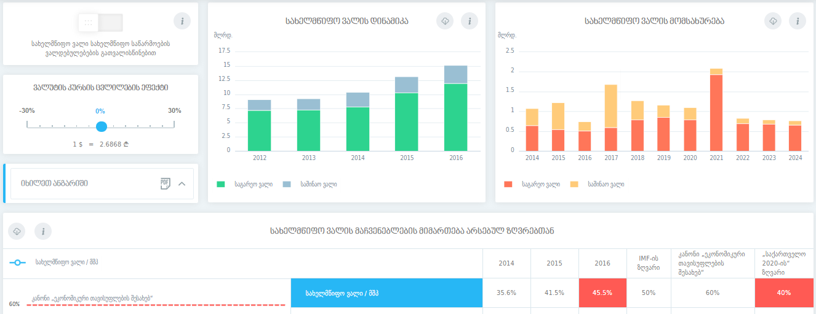
Гос. бюджет
Муниц. бюджет
Аудит
Страница граждан
Государственный долг
Foreign
Domestic
Foreign
Domestic
Объем гос. долга
Влияние курса на гос. долг
Структура внешнего и внутреннего долга
Освоение кредитных средств выделенных на инвестиционные проекты

Slide 23
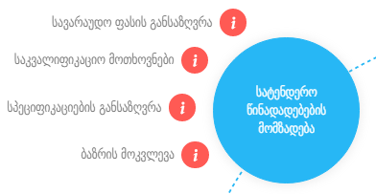
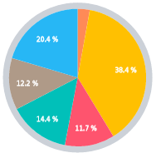
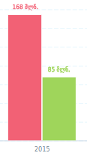
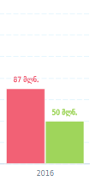
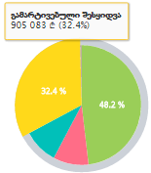
Гос. бюджет
Муниц. бюджет
Аудит
Страница граждан
Государственные закупки
Резервные фонды
Доля закупок в гос. бюджете
Упрощенные закупки
Систематические недостатки в сфере гос. закупок
Направления расходования
Динамика расходов резервных фондов

Slide 24
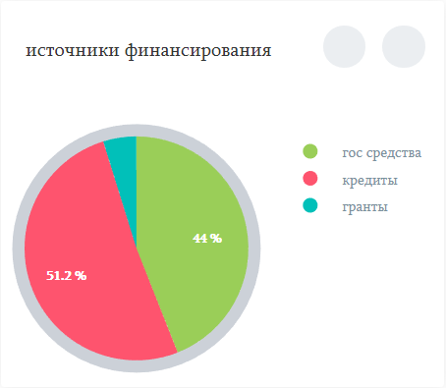
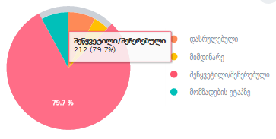
Капитальные проекты
Гос. бюджет
Муниц. бюджет
Аудит
Страница граждан
Доля капитальных проектов в бюджетах;
Недостатки выявленные в процессе исполнения кап. проектов;
Распределение фонда регионального развития между муниципалитетами;
Исполнение кап. проектов на гос. и муниципалитетных уровнях;

Slide 25
Гос. бюджет
Муниц. бюджет
Аудит
Страница граждан
Национальные показатели
Основные экономические показатели
Позиция Грузии в международных рейтингах
Програмный бюджет
Недостатки в програмном бюджетировании
Сравнение поставленных и достигнутых целей

Slide 26
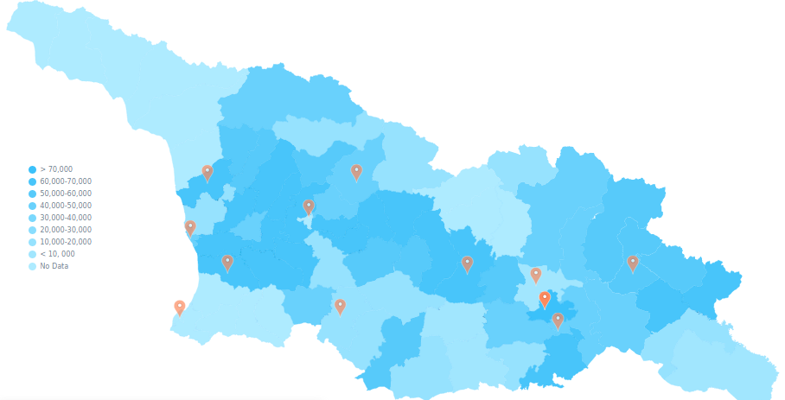
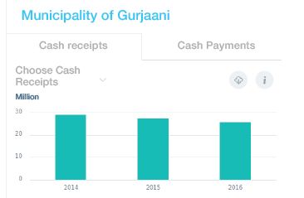
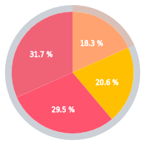
Гос. бюджет
Муниц. бюджет
Аудит
Страница граждан
Бюджеты муниципалитетов
Бюджет муниципалитета;
Сравни бюджеты;
Объем трансферов для каждого муниципалитета;
Административные расходы муниципалитетов;
Количество организаций и их финансирование;

Slide 27
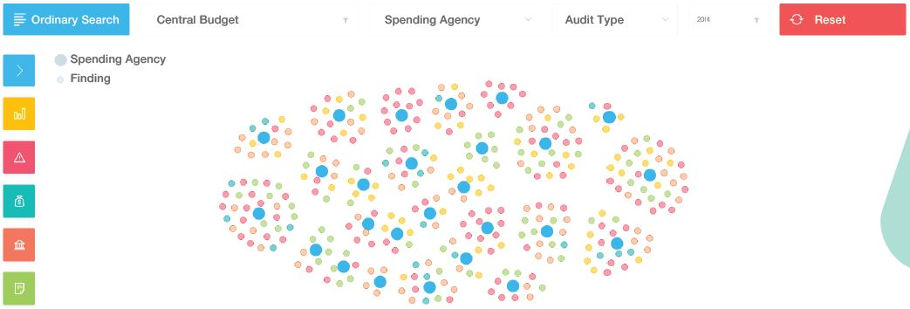
Гос. бюджет
Муниц. бюджет
Аудит
Страница граждан
Аудит
Найди результаты аудита и рекомендации:
По организациям
По категориям нарушений
По названиям и типам аудита
По уровням бюджета
По годам

Slide 28
Цели устойчивого развития (Sustainable Development Goals - SDGs).
Гос. бюджет
Муниц. бюджет
Аудит
Страница граждан
Нет бедности
Нет голоду
Здравоохранение и благосостояние
Качественное образование
Гендерное равновесие
Чистая вода и санитария
Доступная и безопасная энергия
Экономический рост и дост. Работа
Промышленность и инфраструктура
Нет неравенству
Развитие населенных пунктов
Потребление и производство
Устойчивость климата
Водные ресурсы
Экосистемы
Мир, правосудие, сильные институции
Сотрудничество для общих идей
34 - аудита, 262 – вывода, 243 - рекомендация

Slide 29
Гос. бюджет
Муниц. бюджет
Аудит
Страница граждан
Страница граждан
Модуль способствует улучшению процесса управления общественными финансами;
Более 8500 уникальных пользователей;
2017 – 29 обращений граждан, 9 изучены в 2017 году, 7 включены в план аудита на 2018 год:

Slide 30
Гос. бюджет
Муниц. бюджет
Аудит
Страница граждан
Страница граждан
Планируй вместе с нами
Цель – участие общественности при составление годового плана аудита (сообщения граждан принимаются во внимание при выборе тем для проверок). Гражданин выбирает из списка организацию, указывает свой статус, описывает проблему, может предложить ее решение, имеет возможность загрузить документацию. Также с помощью присвоенного уникального кода имеется возможность отследить заявку.

Slide 31
Гос. бюджет
Муниц. бюджет
Аудит
Страница граждан
Страница граждан
Борись с коррупцией
Цель – выявление коррупции в общественном секторе и участие общественности в процессе ее превенции. Гражданин выбирает из списка организацию и нарушение/проблему, может предложить ее решение, имеет возможность загрузить документацию.

Slide 32
Гос. бюджет
Муниц. бюджет
Аудит
Страница граждан
Страница граждан
Расположи приоритеты
Цель – принять во внимание интересы граждан при определении приоритетов аудиторской деятельности.
Гражданин может расположить 10 сфер в соответсвии со своими приоритетами.

Slide 33
გმადლობთ ყურადღებისათვის, спасибо за внимание, thank you for listening

